Slide 1
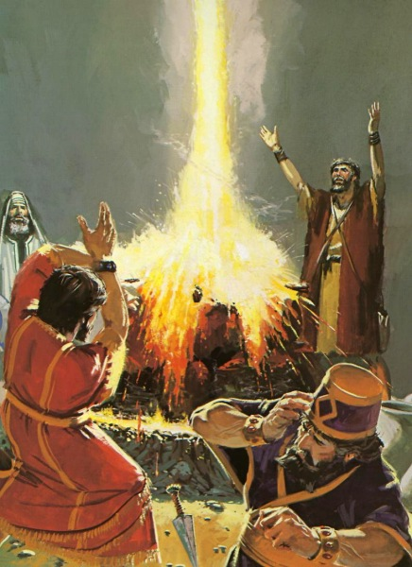
Teleurgesteld in God
Wonderen in Elia’s leven
Regende 3 jaar niet
Voorzien van brood en vlees
Weduwe krijgt meel en olie in kruik gedurende hongersnood
Wekt zoon op van weduwe
Spectaculair offer op Karmel
Terug regen na 3 jaar
Haalt Achab te voet in (Achab op paard)

Slide 2
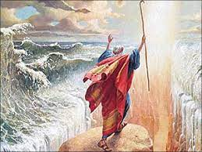
Wat is teleurstelling
Wonderen
vertrouwen, geloof
Teleurgesteld zijn =
beschaamd worden in je verwachtingen:
In iets
In iemand
1 Koningen 19: 1-10

Slide 3
Teleurgesteld
… in zichzelf
Guido Dekegel’: “Meestal hebben we een geïdealiseerd beeld over onszelf. Van nature zijn we geneigd onze fouten te verdoezelen en onze vermeende goede eigenschappen sterk op te hemelen. We zien onszelf bij voorkeur door een roze bril. Wanneer we door omstandigheden onszelf plots leren kennen zoals we werkelijk zijn, kunnen we flink schrikken.”
( Zalf voor mijn ziel)
…ten aanzien van levensdoelen

Slide 4
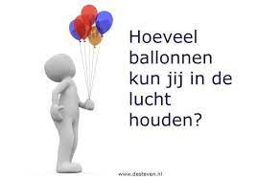
Teleurgesteld
… in zijn medemensen
Heeft alles te maken met je verwachtingspatroon
…in God

Slide 5
Hoe ga je om met teleurstellingen?
“De bijbel bagatelliseert menselijke teleurstelling nooit (denk nog eens aan de verhoudingen binnen het boek Job: één hoofdstuk herstel, vooraf gegaan door eenenveertig hoofdstukken smarten!), maar voegt er een sleutelwoord aan toe: ‘tijdelijk’. Wat we nu ervaren zullen we niet altijd ervaren. Onze teleurstelling is zelf een teken, een schreeuwende honger naar iets beters. En geloof is uiteindelijk een soort heimwee, naar een thuis waar we nog nooit geweest zijn, maar waar we altijd naar verlangd hebben.” Openbaring 21
Philip Yancey, Teleurgesteld in God

